Slide 1
8
Unified Modeling Language
(시퀀스 다이어그램)

Slide 2
목표
시퀀스 다이어그램을 이해한다.
시퀀스 다이어그램을 그릴 수 있다.

Slide 3
UML(Unified Modeling Language)
UML
시스템을 모델로 표현해주는 대표적인 모델링 언어.
시스템(System): 문제에 대한 솔루션을 제공하는 소프트웨어와 하드웨어가 합쳐진 개념.
모델링 언어?
객체 지향 소프트웨어 시스템을 개발 할 때 산출물을 명세화, 시각화, 문서화 할 때 사용.
시스템 개발자가 자신의 시스템을 구축하고 반영하는데 있어 표준적이고 이해하기 쉬운 방법을 제시.
자신의 설계 결과물을 다른 사람과 효과적으로 주고받으며 공유할 수 있는 메커니즘을 제공.
시스템 개발에 참여하는 분석가, 의뢰인, 프로그래머를 포함한 모든 이들이 이해하고 동의할 수 있는 설계 과정 조직화.

Slide 4
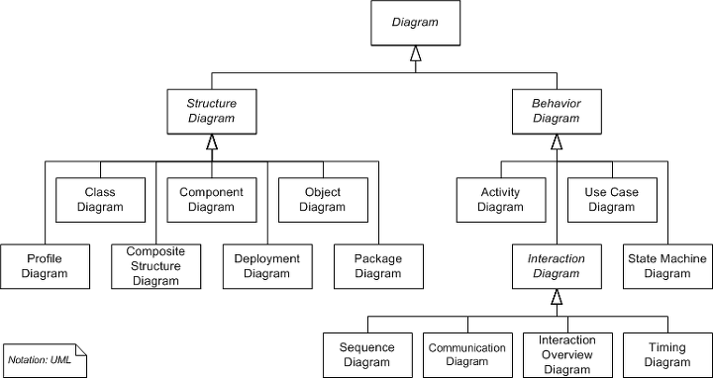
UML의 종류
행위 다이어그램(Behavior Diagram): 7개
시스템의 동적인 면을 모델링하기 위한 다이어그램
활동 다이어그램, 상태 머신 다이어그램, 유즈 케이스 다이어그램,
상호작용 다이어그램
출처: https://commons.wikimedia.org/wiki/File:Uml_diagram-es.svg

Slide 5
시퀀스 다이어그램(1)
시퀀스 다이어그램
시스템의 주요 구성 요소가 시간의 흐름에 따라 목표를 달성하기 위해 상호 작용하는 관계 표현
방향성 있는 화살표로 객체 사이에 오가는 메시지를 시간 순으로 나타냄
개발팀이 현재의 업무프로세서를 이해하고 분석하는데 도움
작성시 주의 사항
1) 동일한 상호작용을 여러 시퀀스 다이어그램에서 중복 작성에 주의
2) 가독성이 좋도록 코멘트(Comment) 사용
3) 클래스 다이어그램에 표기된 클래스명과 매핑 가능하도록 객체 이름을 표기

Slide 6
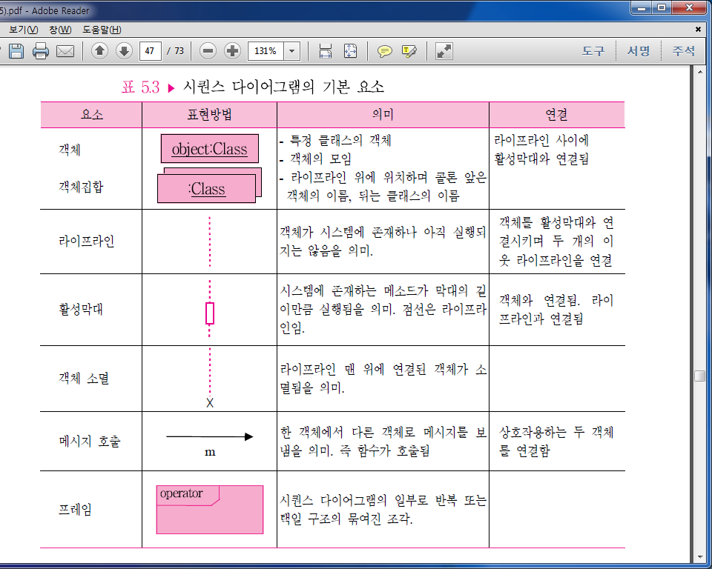
시퀀스 다이어그램(2)
시퀀스 다이어그램 구성요소

Slide 7
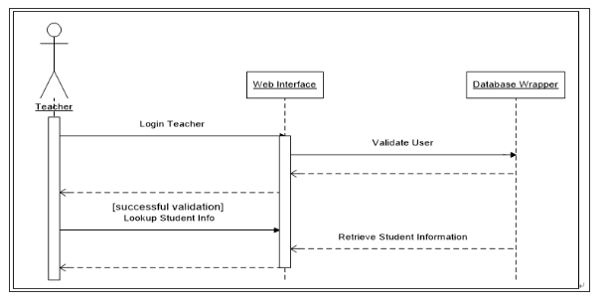
시퀀스 다이어그램(3)
시퀀스 다이어그램 구성요소
구성 요소 | 설명
객체 | 시스템의 행위자이거나 시스템 내의 유효한 객체
메시지 | 서로 다른 활성 객체간의 의사소통
활성 막대 | 객체가 제어를 가지고 어떤 종류의 정보를 처리하거나 기다리는 것을 표시
[학생 정보 조회 예시]

Slide 8
시퀀스 다이어그램(4)
시퀀스 다이어그램 구성요소
구성 요소 | 설명
객체 | 시스템의 행위자이거나 시스템 내의 유효한 객체
메시지 | 서로 다른 활성 객체간의 의사소통
활성 막대 | 객체가 제어를 가지고 어떤 종류의 정보를 처리하거나 기다리는 것을 표시
객체
메시지
활성 막대
[학생 정보 조회 예시]

Slide 9
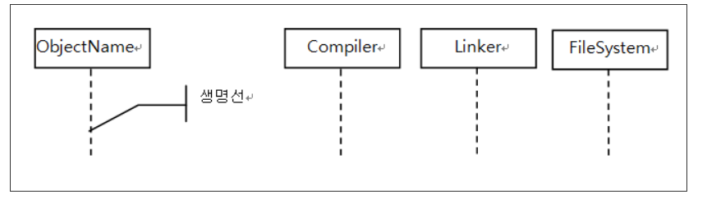
시퀀스 다이어그램(6)
시퀀스 다이어그램
객체
시스템의 행위자이거나 시스템 내의 유효한 객체
왼쪽에서 오른쪽으로 표현되며 객체는 Lifeline을 가짐
LifeLine

Slide 10
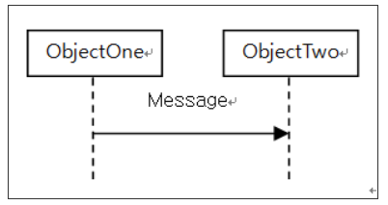
시퀀스 다이어그램(4)
시퀀스 다이어그램
메시지
서로 다른 활성 객체간의 의사소통을 묘사하는데 이용
한 객체가 Lineline에서 다른 객체의 Lineline까지 화살표로 그려지며, 화살표 위에는 보내지는 메시지(함수, 변수 값)가 위치

Slide 11
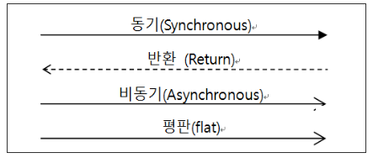
시퀀스 다이어그램(7)
시퀀스 다이어그램
메시지 종류
종류 | 내용
동기 | 메시지가 완료될 때 비로소 흐름이 중단되며, 메시지로부터 전송된 임의의 메시지들이 전송 완료 시 중단됨을 표시 동기 메시지는 안이 채워진 화살표와 실선으로 모형화
반환 | 제어 흐름이 호출 활성 객체로 반환됨을 보여주며, 동기 메시지가 그 임무를 완료했음을 표시 반환 메시지는 열려진 화살표와 점선으로 모형화
비동기 | 활성 객체가 응답을 기다리지 않고 전송되는 메시지에 사용 비동기 메시지는 반이 열림 화살표와 굵은 선으로 모형화
평판 | 동기와 비동기의 구분이 없음 평판 메시지는 열린 화살표와 굵은 선으로 모형화

Slide 12
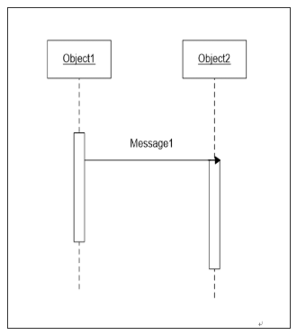
시퀀스 다이어그램(6)
시퀀스 다이어그램
활성 막대
객체가 제어를 가지고 어떤 종류의 정보를 처리하거나 기다리는 것을 표시
활성 막대는 객체의 Lifeline 위에 속이 빈 사각형으로 표시

Slide 13
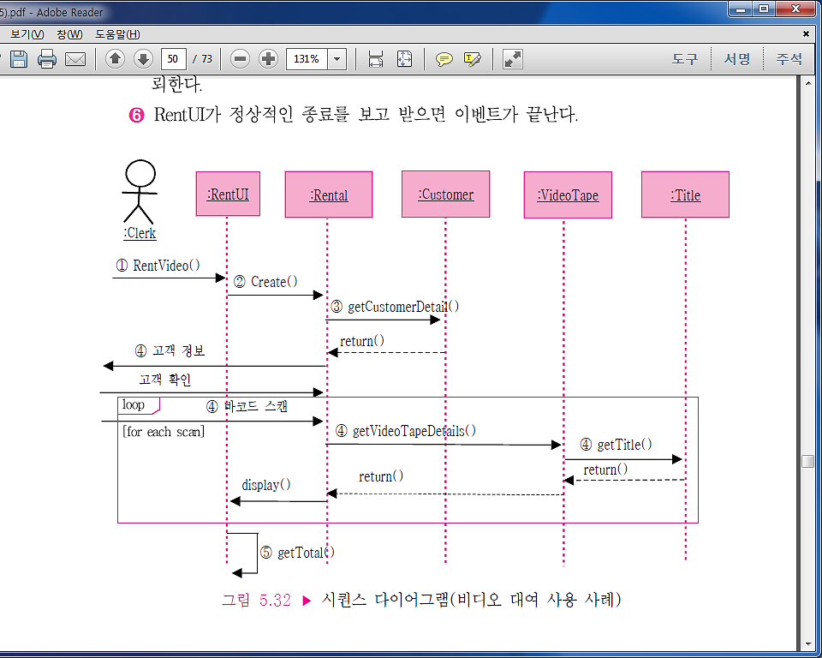
시퀀스 다이어그램(5)
시퀀스 다이어그램 작성
Step 1. 참여하는 객체를 파악
Step 2. 파악한 객체를 X축에 나열하고 Lifeline을 그음
Step 3. 이벤트 순서에 따라 객체의 메시지 호출을 화살표로 나타냄
[비디오 대여 사용 예시]

Slide 14
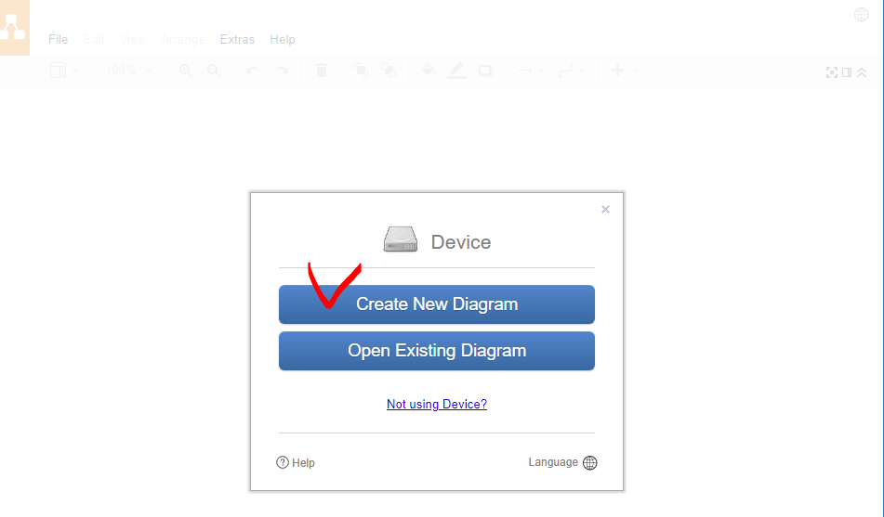
툴(1)
툴
https://www.draw.io/

Slide 15
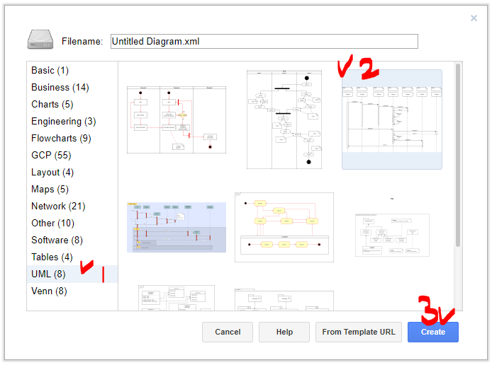
툴(2)
툴
https://www.draw.io/

Slide 16
과제

Slide 17
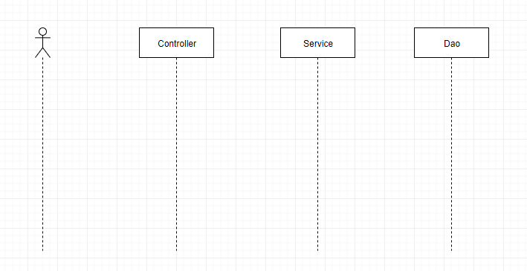
실습 과제
구현
4주차 도서 관리 프로그램을 시퀸스 다이어그램으로 작성하시오.
* 파란색 박스 영역 채우세요.

Slide 18
유의사항
제출기한
이번주 일요일(11월 11일) 23:59까지
제출양식
PDF 파일 제출
제목 – 분반_학번_이름_과제번호
제출파일 – 분반_학번_이름_과제번호.pdf
예시) [02분반]_201750875_김용건_07
제출방법
사이버캠퍼스로 제출
※ Copy 적발 시 0점 처리

